Slide 1
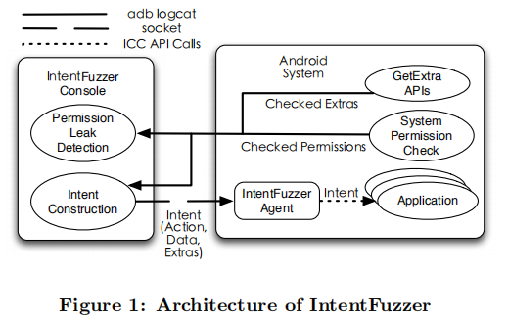
IntentFuzzer:检测Android应用的capability泄露
capability漏洞是Android应用的弱点，违反了权限和威胁到Android手机用户的安全使用。本文提出了一个动态模糊测试机制来发现在安卓市场和闭源rom中的有安全漏洞的应用程序。建立了IntentFuzzer模型。
背景：权限模型、ICC、capability漏洞：也称为全写重新授权。
系统设计
启动服和广播接受器
两种权限漏洞：
1.Intent打算接受所有的intent，包括隐式的intent，但是没有检查调用者的权限。（拥有intent filter）
2.Intent只接收应用内部的intent（即显示intent）,但是被暴露给了公众。

Slide 3
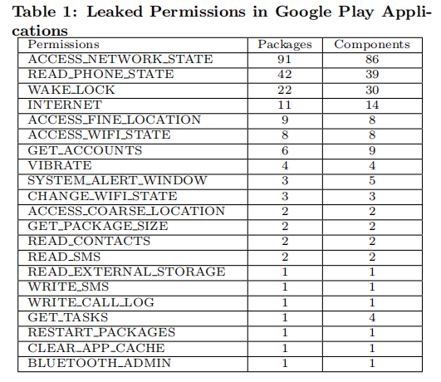
构造action
构造data
构造extra
Fuzzing 步骤
有intent filter：
当intent filter包含data时，构建data；
初始化一个空的extras数据集合E;
4.发送用action，data，extras构造的intent
5.几秒后，扫面权限泄露日志和getExtra API日志，如果有新的extr请求生成，添加到E。重复步骤4。如果没有，退出迭代。
没有intent filter的情况
构建隐式action
初始化一个空的extras数据集合E;
4.发送用action，extras构造的intent
5.几秒后，扫面权限泄露日志和getExtra API日志，如果有新的extr请求生成，添加到E。重复步骤4。如果没有，退出迭代。

Slide 4
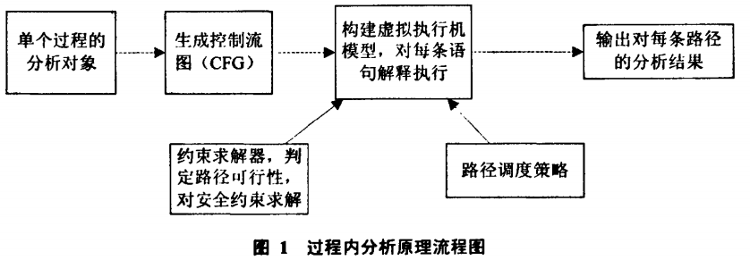
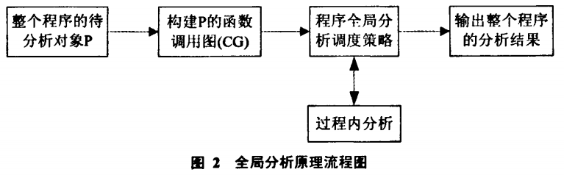
符号执行技术

Slide 5
